Slide 1

하이
소프트웨어 설계 및 프로젝트 중간발표
9조 - PETLOG
팀장 : 컴퓨터과학과 2016010887 이수호
팀원 : 컴퓨터과학과 2016010901 최동민
팀원 : 정보통계학과 2016010856 한찬웅
팀원 : 컴퓨터과학과 2017013247 위안펑

Slide 2

INDEX
01. 프로젝트 내용 및 목표
02. 구현환경
03. 설계 변경 사항
04. 프로젝트 진행 상황
05. 팀원 발표 진행

Slide 3


01. 프로젝트 내용 및 목표
프로젝트 내용 및 목표
반려동물 일기 작성, 반려동물을 주제로 하는 게시물 공유 기능 제공
반려동물 정보 등록 및 관리, 다양한 산책로 추천, 반려동물 나눔 게시판 기능 제공
DayLog
MyPet
반려동물
관리
반려동물
커뮤니티
펫스타그램
TalkTalk
기존 반려동물 커뮤니티 어플 에서 불필요한 기능을 삭제하고 커뮤티니 어플 특성에 집중
반려동물의 감정을 기록할 수 있는 특별한 일기작성 기능으로 색다른 경험을 제공
반려동물인들이 흥미를 가지고 사용할 수 있는 대중적인 반려동물 관련 어플리케이션의 개발

Slide 4
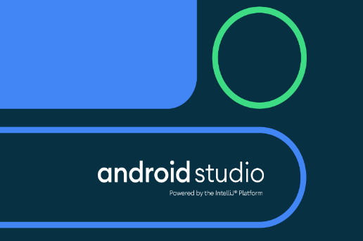


02. 구현 환경
프로젝트 구현 환경
1. 안드로이드 스튜디오 3.6.3
2. 개발언어 : JAVA
3. Android API 30 (R)
4. Build #AI-192.7142.36.36.6392135,
built on April 14, 2020
5. Runtime version
1.8.0_212-release-1586-b04 amd64
6. 에뮬레이터 : Samsung Galaxy S20 +
1. 웹 서버 : Apach 2.4.29 (Ubuntu)
2. PHP 버전 : 7.2.24
3. 데이터베이스 서버 :
Localhost via UNIX socket
4. 데이터베이스 타입 : MySQL
5. phpMyAdmin 버전 : 4.6.6 deb5

Slide 5
03. 설계 변경 사항
구현환경 변경사항
안드로이드 스튜디오 버전 업그레이드에 따른 버전 변경 3.6.0 -> 3.6.3
최신 API 업데이트에 따른 Android API 30 (R) 버전 사용
기능적 관점에서의 변경사항
기능 2.3.2(펫스타그램 게시물)와 기능 1.2.1(일기작성)의 동영상 첨부 기능 삭제
기능 6.1 구글계정 로그인과 기능6.4.1 구글계정 회원가입 기능 삭제
정보적 관점에서의 변경사항
미디어(사진) 저장 방식을 데이터베이스 테이블에 직접 첨부 하는 방식에서 서버에 직접 파일로 업로드 하고 테이블에 저장 경로를 넣는 방식으로 변경
데이터의 효율적인 관리와 실행속도의 증가

Slide 6
04. 프로젝트 진행상황
개발환경 진행상황
전체
55%
디자인
80%
디비구축
100%
서버구축
100%
기능별 진행상황
기능1
60%
기능240%
기능3
50%
기능4
50%
기능510%
기능6100%

Slide 7


타임
팀원 발표 진행
컴퓨터과학과 2016010887 이수호

Slide 8
개발업무 및 학습내용
개발업무
학습내용
기능1 일기
일기의 작성, 수정, 삭제 기능 구현 : 80%
다중선택 삭제 구현 : 0%
작성날짜 선택해서 일기 목록보기 구현 : 100%
일기 작성할 때 사진 첨부 해서 저장하기 구현 : 40%
기능3 MyPet
반려동물 정보 추가, 수정, 삭제 기능 구현 : 80%
정보 보기 페이지에서 메모작성 구현 : 10%
정보 추가할 때 사진 첨부 해서 저장하기 구현 : 60%
화면 슬라이드로 여러 반려동물 정보 넘겨 보기 구현 : 30%
기능 자동로그인 / 비밀번호 찾기 구현 : 100%
서버 구축 : 100%
Ubuntu 서버 구축 (웹)
서버 상에 PHP, MySQL, Apache 설치
어플리케이션 폰트 및 색상 디자인 : 90%
화면 구성 (레이아웃) 디자인
프로젝트에 폰트 및 색상 에셋 추가
안드로이드 스튜디오 사용방법
안드로이드 ↔ MySQL php로 데이터 주고받기
안드로이드 java 코드에서 php파일 HTTPRequest 방법
화면구성요소 사용방법
EditText
TextView
ImageView
RecyclerView
ImageButton
Button
PopupMenu
DatePickerDialog
갤러리 실행시켜서 사진 불러오기
안드로이드 프로젝트에 에셋 추가하기
Java코드로 메일보내기
앱 실행 중에 액티비티간 데이터 주고 받기
Ubuntu 서버 구축 방법
웹서버에 AMP 설치 방법

Slide 9
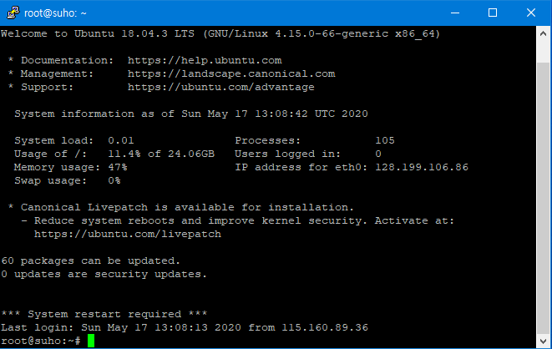
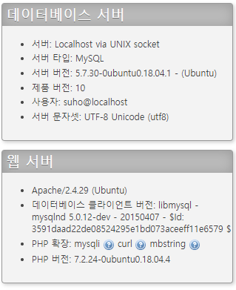
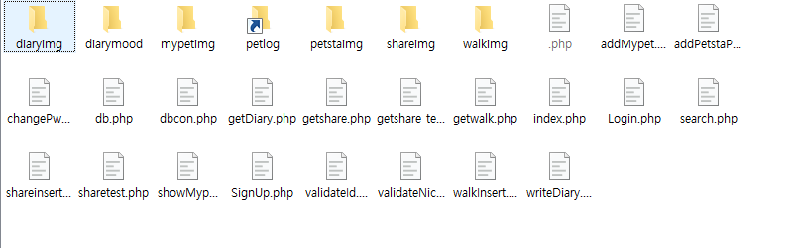
서버 구축 상황
IP 주소 가리기
화면3. 서버에 정상 업로드 된 php파일
IP 주소 가리기
화면1. Putty로 서버 접속
화면2. phpMyAdmin에서 확인

Slide 10
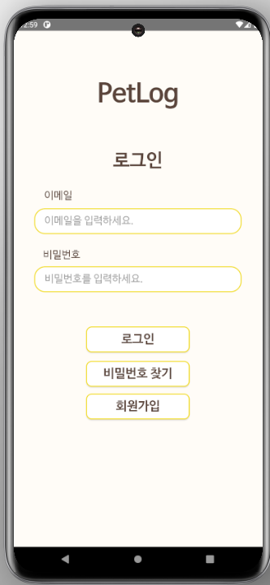
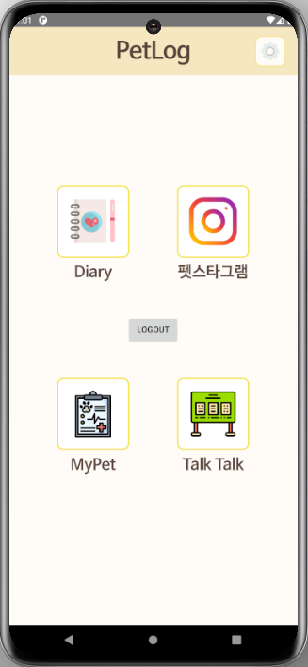
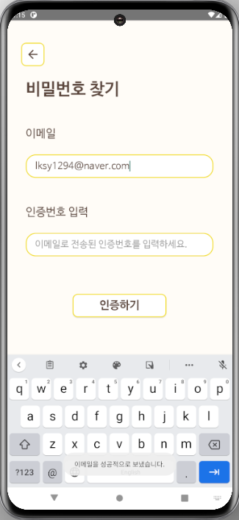
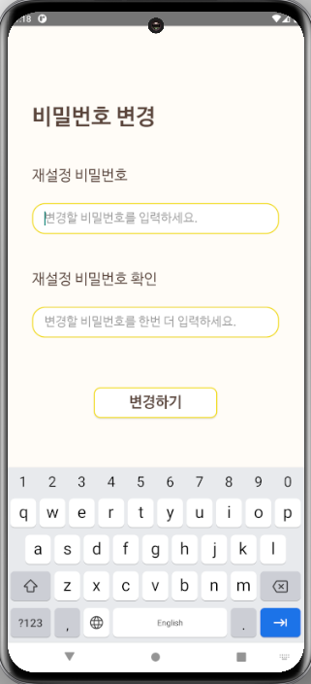
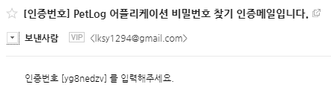
자동로그인 / 비밀번호 찾기 구현 상황
로그인 시 -> 로그인한 회원의 정보가 어플리케이션에 저장
로그아웃 시 -> 저장한 회원 정보 삭제
앱 실행 시 -> 저장한 회원 정보가 있으면 Main화면, 없으면 로그인 화면
비밀번호 찾기 -> 가입에 이용한 이메일 주소 입력
입력한 이메일로 인증번호 전송
인증번호 입력 후 비밀번호 변경
변경된 비밀번호로 user_info 테이블 데이터 변경
개인정보보호 (이메일주소)
개인정보보호 (이메일주소)
화면1. 로그아웃 후 앱 재실행시 화면
화면2. 로그인 후 앱 재실행시 화면
화면3. 인증번호 받기
화면4. 비밀번호 변경 화면

Slide 11
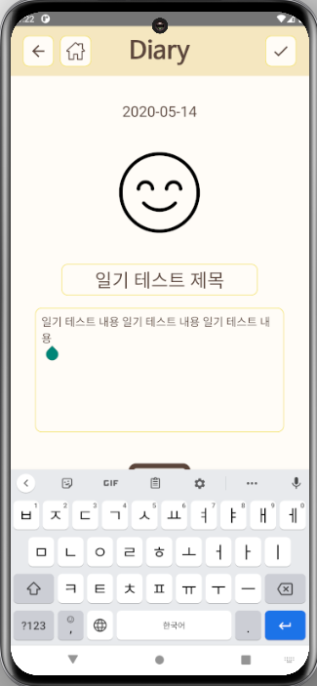
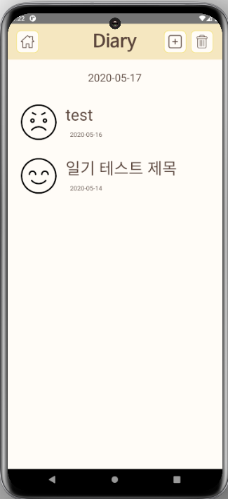
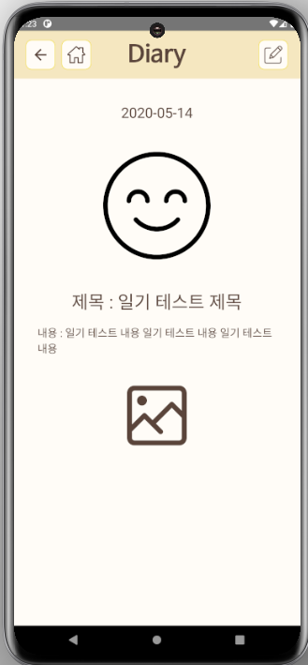
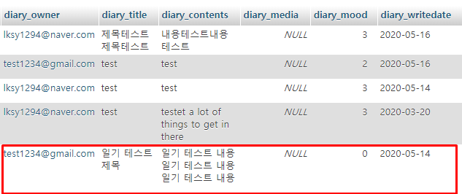
일기 기능 구현 상황
일기 목록은 감정 스티커, 제목, 작성날짜만 보여짐
로그인한 사용자가 작성한 일기만 보여짐
일기 목록에서 날짜 선택하면 선택한 날짜에 작성된 일기만 보여짐
목록에서 클릭하면 일기 보기 가능
RecyclerView로 구현
일기 작성 -> 일기 작성 하려는 날짜 선택, 반려동물 감정 선택, 내용 입력
작성완료 버튼 클릭하면 DB에 정보 저장
개인정보보호
(이메일주소)
화면2. DB에 업로드 된 일기 내용
화면1. 일기 작성 화면
화면3. 일기 목록 화면
화면4. 일기 보기 화면

Slide 12
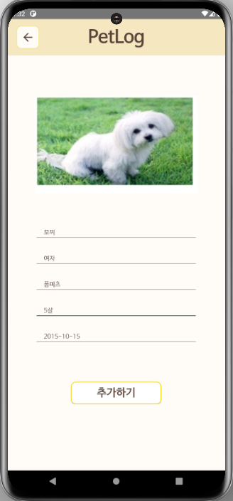
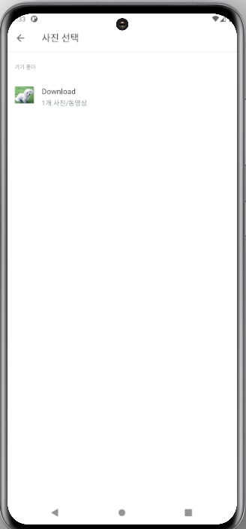
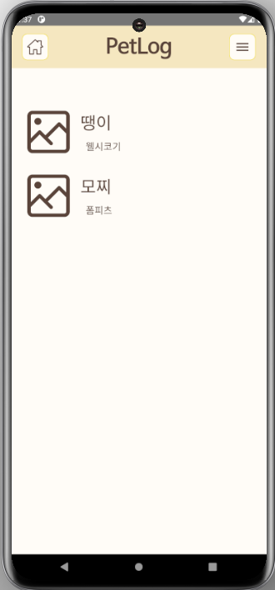
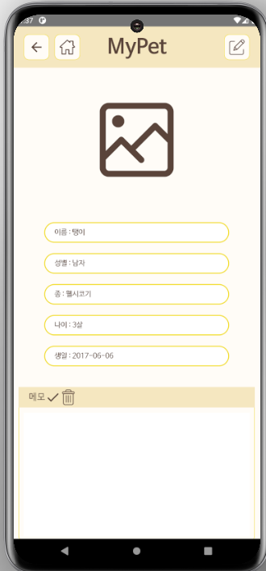
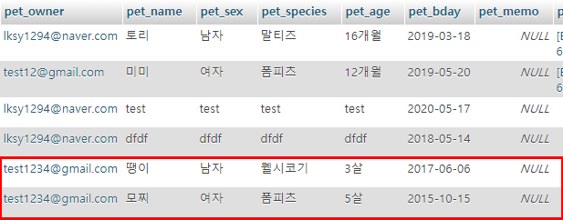
MyPet 기능 구현 상황
반려동물의 정보 출력은 RecyclerView로 구현
ViewPager로 변경 예정 -> 슬라이드로 화면 넘기기 가능
로그인한 사용자의 반려동물만 보여짐
반려동물 사진 보는 부분은 구현 예정
추가하기 -> 반려동물 정보 입력, 반려동물 사진 선택
버튼 클릭하면 DB에 정보 저장
개인정보보호
(이메일주소)
화면1. 정보 추가 화면
화면2. 사진선택화면
화면3. DB에 업로드 된 반려동물 정보
화면4. 반려동물 목록 화면
화면5. 정보 보기 화면

Slide 13
타임
팀원 발표 진행
컴퓨터과학과 2016010901 최동민

Slide 14
개발업무 및 학습내용
개발업무
학습내용
기능4 톡톡
톡톡 게시판 게시물 작성 : 100%
수정, 삭제 기능 구현 : 0%
게시판 목록 리스트 구현 : 100%
리스트 클릭시 자세히보기 구현 : 100%
게시판 작성할 때 사진 첨부 해서 저장하기 구현 : 20%
댓글작성 : 0%
기능5 설정 : 0%
기능별 알림설정 구현
정보변경 구현
공지사항 및 버전 확인 구현
기능6 로그인/회원가입 : 100%
아이디 닉네임 중복확인 구현
생일 입력시 달력선택 구현
데이터베이스 연동 : 100%
기능별 테이블 작성
감정스티커 디자인 : 20%
안드로이드 스튜디오 사용방법
안드로이드 ↔ MySQL php로 데이터 주고받기
안드로이드 java 코드에서 php파일 HTTPRequest 방법
화면구성요소 사용방법
EditText
TextView
ImageView
RecyclerView
ImageButton
Button
갤러리 실행시켜서 사진 불러오기
앱 실행 중에 액티비티간 데이터 주고 받기

Slide 15
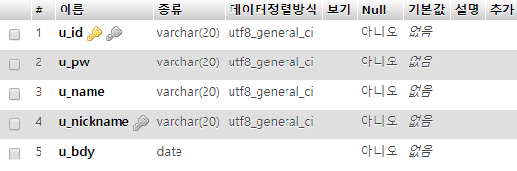
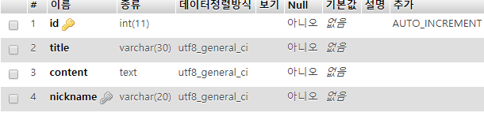
DB Table 구축 상황
회원정보 테이블
톡톡 게시판 테이블

Slide 16
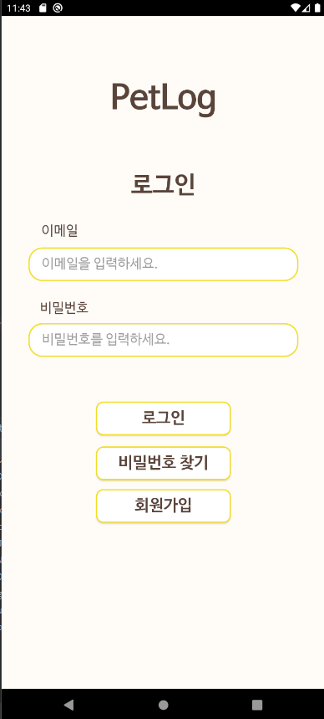
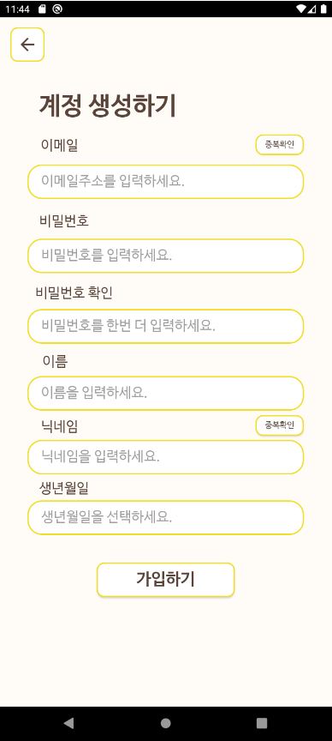
기능6. 로그인/회원가입
로그인 화면
회원가입 화면

Slide 17
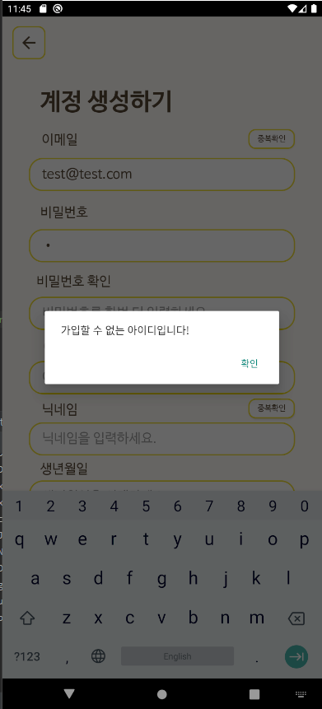
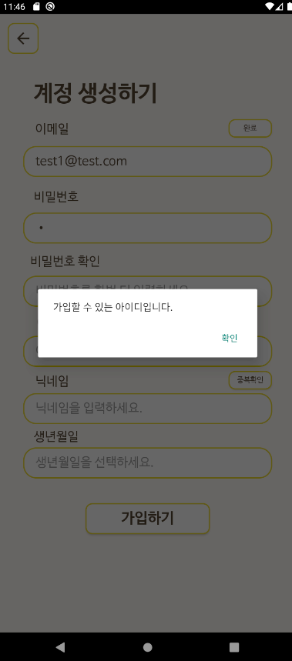
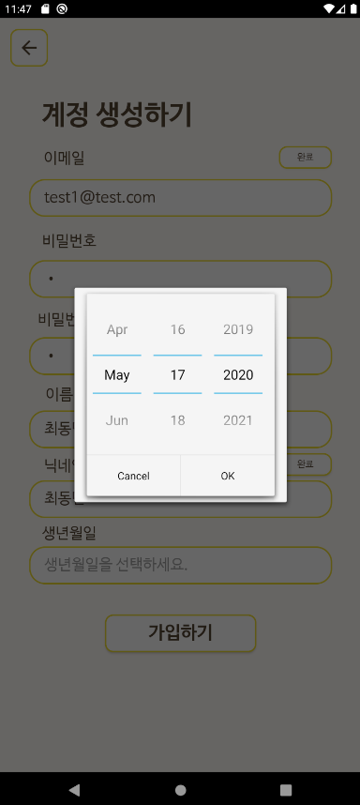
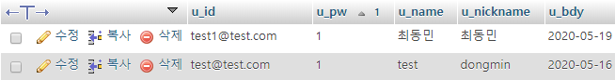
기능6. 로그인/회원가입
이메일 중복확인
회원정보 테이블

Slide 18
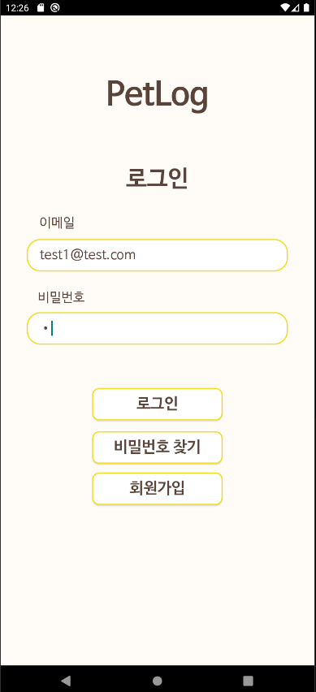
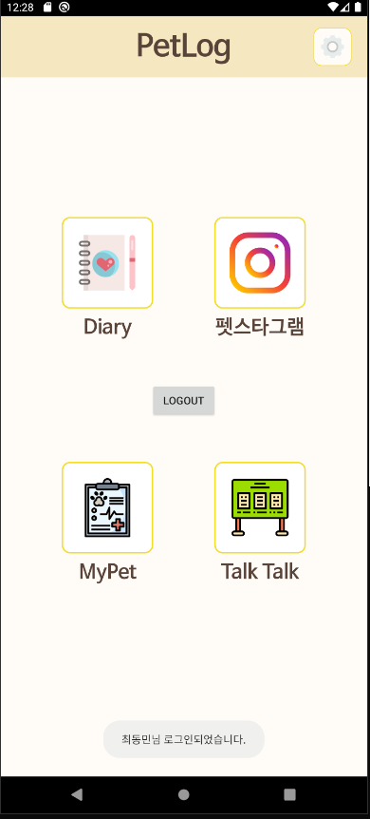
기능6. 로그인/회원가입
로그인 후 메인화면 이동

Slide 19
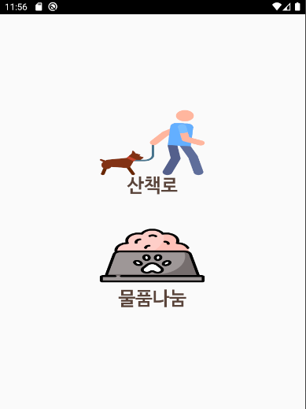
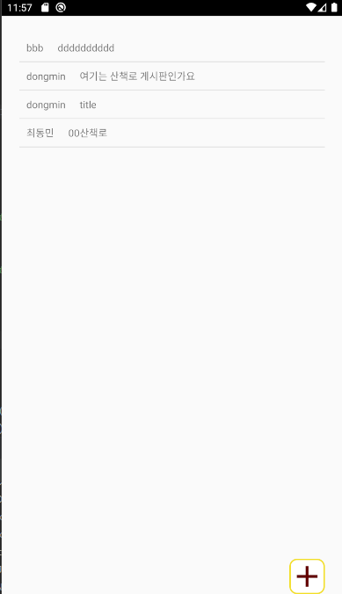
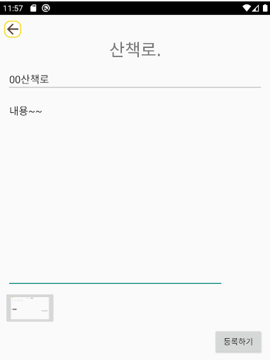
산책로 게시판
TalkTalk 메인화면
산책로 게시판 리스트
산책로 게시판 작성화면

Slide 20
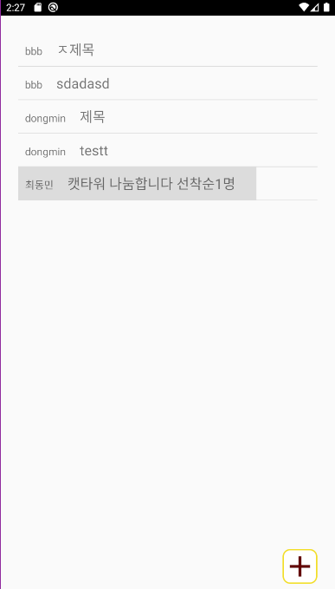
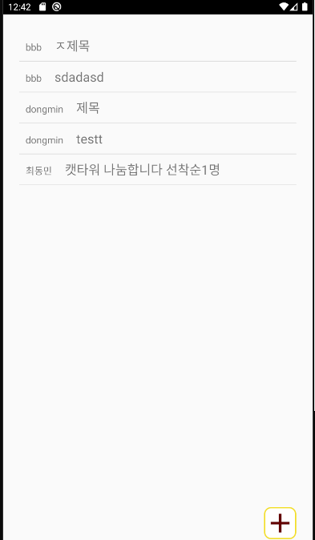
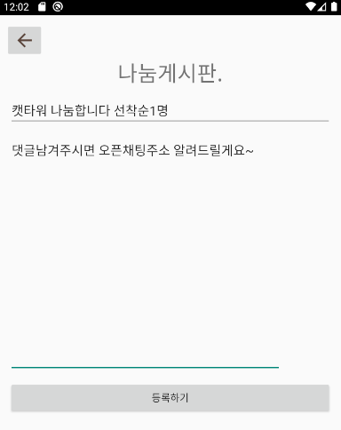
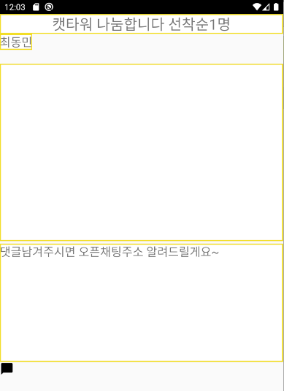
물품나눔 게시판
게시물 리스트
게시물 작성화면
리스트 클릭시 자세히보기 화면

Slide 21
타임
팀원 발표 진행
정보통계학과 2016010856 한찬웅

Slide 22
개발업무 및 학습내용
개발업무
학습내용
기능2 펫스타그램
펫스타그램 피드 구현 : 70%
전체 게시물 보기 구현 : 10%
게시물 작성 구현 : 90%
내 프로필 구현 : 10%
구독하기 구현 : 0%
댓글 및 좋아요 누르기 구현 : 0%
게시물 정렬 구현 : 0%
데이터 베이스 구축
서버에 데이터베이스 테이블 구축 : 90%
어플리케이션 버튼 및 로고 디자인 : 100%
버튼 디자인
로고 디자인
안드로이드 스튜디오 사용방법
안드로이드 ↔ MySQL php로 데이터 주고받기
안드로이드 java 코드에서 php파일 HTTPRequest 방법
화면구성요소 사용방법
EditText
TextView
ImageView
ImageButton
Button
Menu
Fragment
BottomNavbar
FrameLayout
갤러리 실행시켜서 사진 불러오기
안드로이드 프로젝트에 디자인 에셋 추가하기
앱 실행 중에 액티비티간 데이터 주고 받기

Slide 23
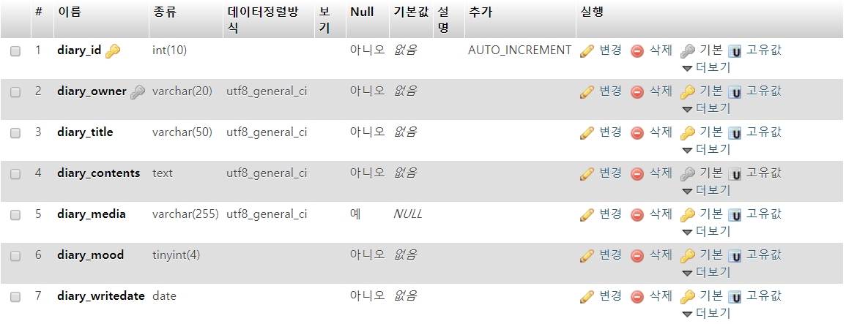
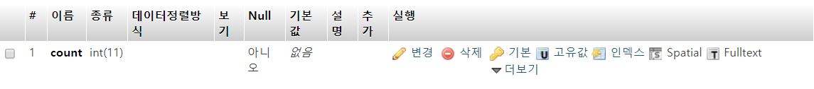
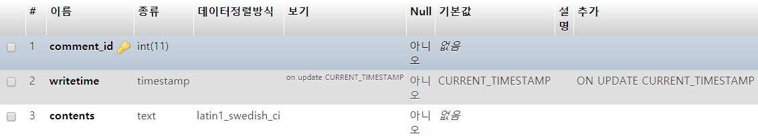
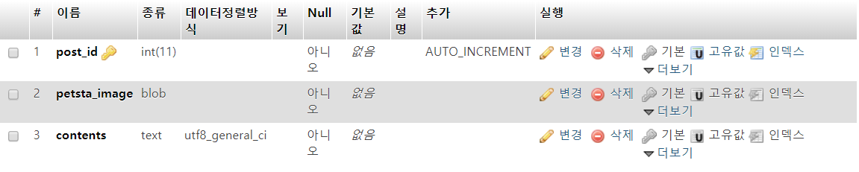
데이터베이스 구현 상황
다이어리 테이블
구독 테이블(미완성)
댓글 테이블(미완성)
게시물 테이블
태그 테이블

Slide 24
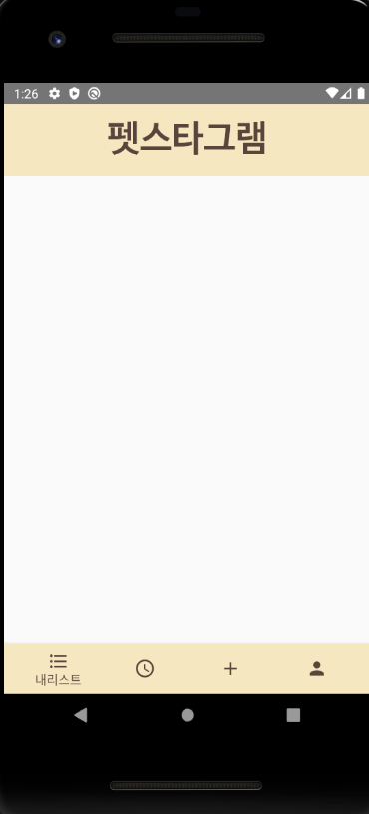
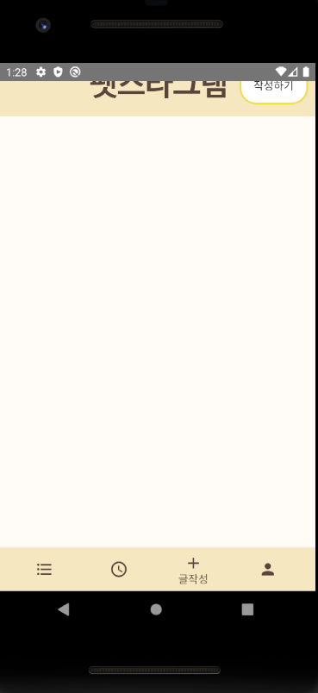
펫스타그램 구현 상황
펫스타그램 하단 네비게이션 바 제작
각 기능에 해당하는 화면은 Fragment로 구현
작성하기 버튼 클릭 시 -> 게시물 작성 화면 전환
화면1. 펫스타그램 메인화면
화면2. 하단 글 작성 화면

Slide 25
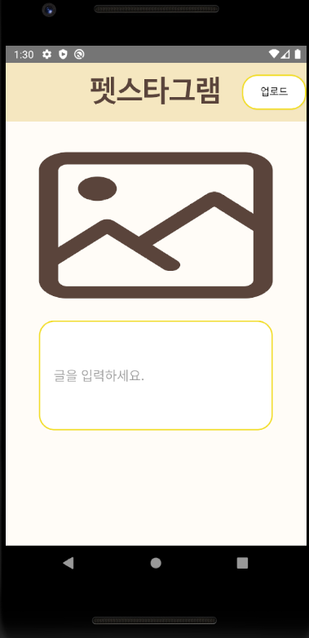
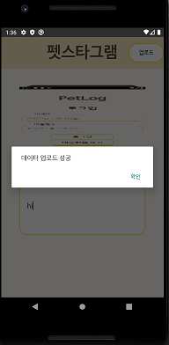
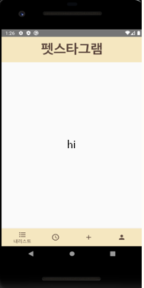
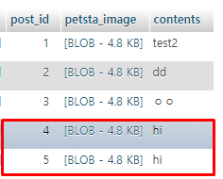
펫스타그램 구현 상황
갤러리 버튼 클릭시 갤러리 화면전환
업로드 버튼 클릭시 -> 게시물 업로드 및 DB 정보 저장
화면4. DB에 업로드된 게시물 확인
화면1. 게시물 작성 화면
화면2. 업로드
화면3. 내 피드 화면

Slide 26
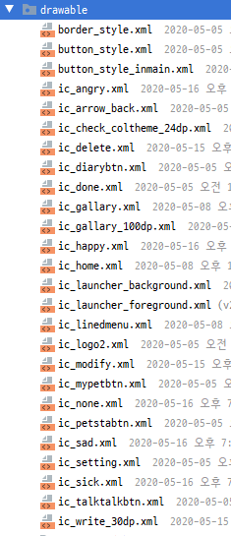





버튼 및 디자인 구현 상황
프로젝트 내에 에셋 으로 구현 완료
다이어리 버튼
홈버튼
로고
펫스타그램 버튼
마이펫 버튼

Slide 27
타임
팀원 발표 진행
컴퓨터과학과 2017013247 위안펑

Slide 28
개발업무
프로젝트 진행 간 의견 공유 및 진행상황 공유
자료 조사
추후 어플리케이션 테스트 과정 함께 진행 예정

Slide 29

Thank
You :)

